Slide 1

2019 PORTFOLIO
함께하는 기쁨
”쉐어콘”

Slide 2
1.프로젝트 개요
목차
2.역할분담 및 일정
3.페이지 설계
4.화면구성
5. QNA 및 시연

Slide 3
1.프로젝트 개요
- 기획 배경
비대면 서비스인 언택트 관련 마케팅과 사업이 2019년도 소비트랜드로 자리잡고 있다.
그 중에서도 기프티콘은 만나지 않고도 성의를 표현하거나
감정을 전달 할 수 있는 상품이다.
최근 트랜드에 맞게 기프티콘 시장은 계속해서 확장하고 있다.
주소를 입력해야 하는 번거로움 없이 이메일 인증만 한다면 누구나 편하게
상품을 바로 구매 할 수 있는 사이트를 구현하고자 했다.

Slide 4
1.프로젝트 개요
- 구축방향
이메일 인증
구매한 쿠폰을 이메일 받아야 하기 때문에
가입할 때 반드시 이메일 인증을 하도록 구축했다.
- 이메일 인증을 바로 할 수 없는 고객을 위해
24시간 동안의 시간을 주도록 구축했다.

Slide 5
1.프로젝트 개요
- 구축방향
이메일 상품전송
고객이 상품 전송버튼을 눌렀을 경우 이메일로 기프티콘이 전송
되도록 구축하였다.
구매 후 바로 상품을 전송해 주는 것이 아니라 고객이 상품 전송버튼을
눌렀을 경우에만 전송 되도록 구축하였다.

Slide 6
1.프로젝트 개요
- 기획 배경
주문 취소
구매 후 사용여부 때문에 환불이 어려운 기프티콘 특성을 고려
상품전송 버튼을 누르지 않았을 경우 환불이
되도록 주문 취소 버튼을 구축하였다.

Slide 7
1.프로젝트 개요
- 기획 배경
카테고리
다양한 브랜드들이 들어올 수 있도록
카테고리들을 추가 삭제 하는 기능을 구축하였다.

Slide 8
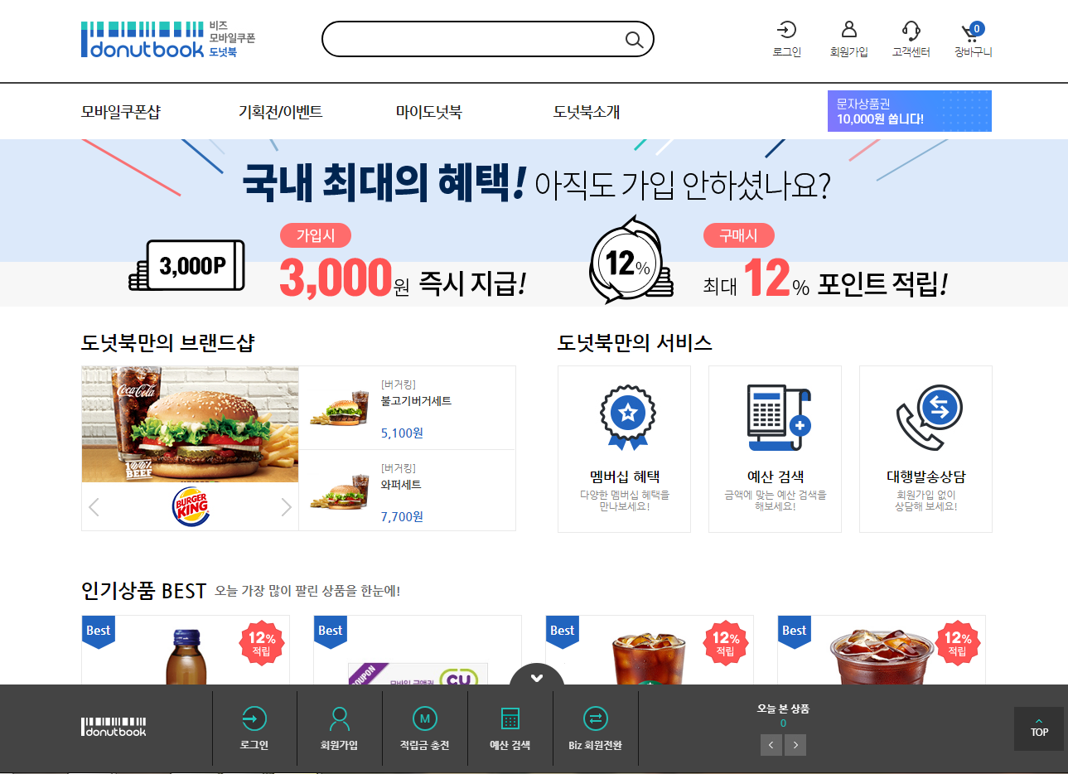
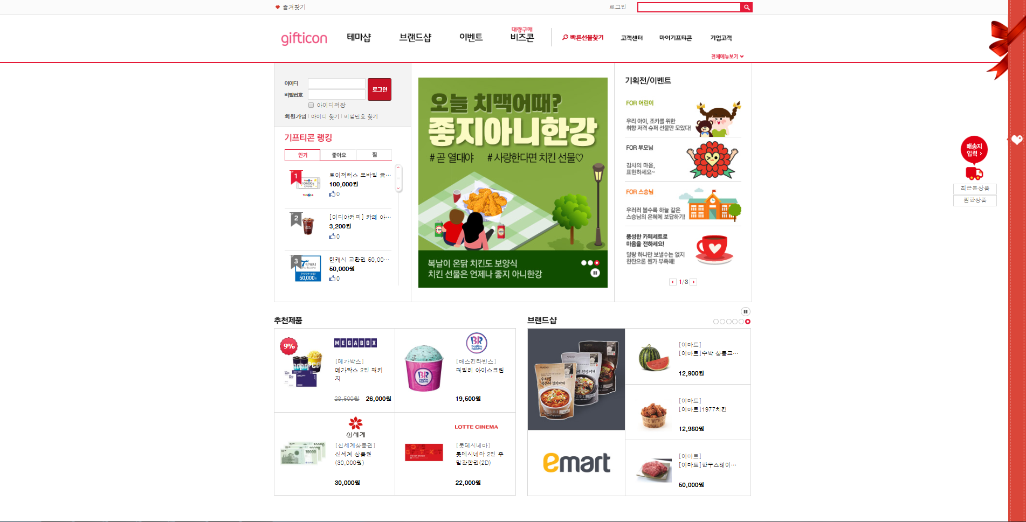
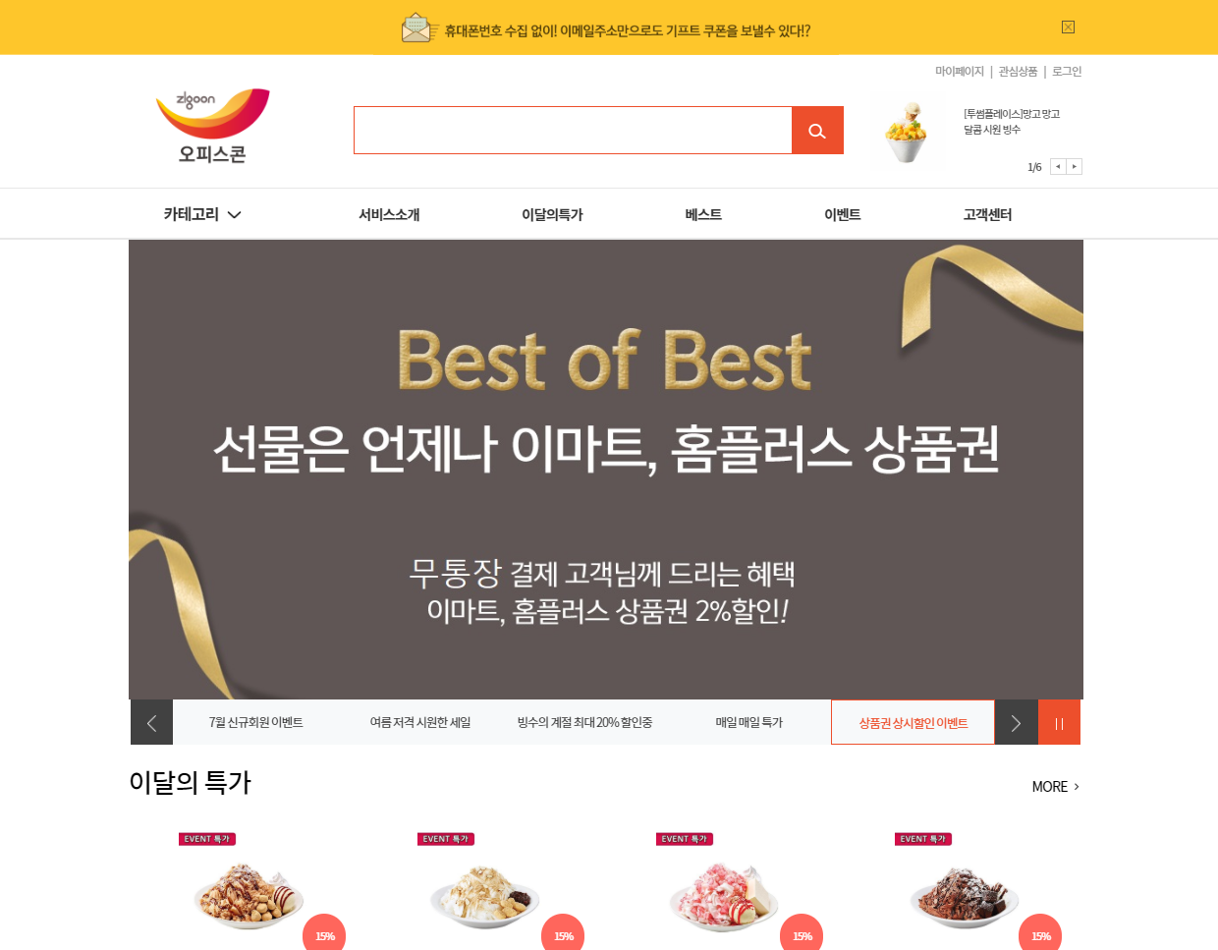
1.프로젝트 개요
-벤치마킹
http://www.gifticon.com
https://www.officecon.co.kr/
https://www.donutbook.co.kr
기프티콘
오피스콘
도넛북

Slide 9








1.프로젝트 개요
- 개발 환경
Language
Framework
WAS
DBMS
Tool
STS 3.9.9

Slide 10



2.역할분담 및 일정
- 역할분담
팀장
강재남
(전체 총괄)
관리자 페이지
메인 구현
회원 관리 구현
주문 관리 구현
장바구니 구현
김도훈
관리자 FAQ
관리자 공지사항
관리자 이벤트
관리자 카테고리
회원 페이지
로그아웃 구현
PPT
이한솔
회원 FAQ페이지
검색 구현
회원 공지사항
회원 이벤트 구현
회원가입
이메일인증 구현
박상현
회원 상품 목록
상품 페이지 구현
회원 카테고리,
검색 구현
로그인 아이디
비밀번호 찾기
구현
윤태구
1:1 QNA
기능 구현
회원 상품목록
상세페이지 구현
회원 주문목록
회원 구매 후기 구현
남수빈
회원 탈퇴
정보 수정
장바구니
리뷰리스트 구현
관리자
구매후기 구현

Slide 11
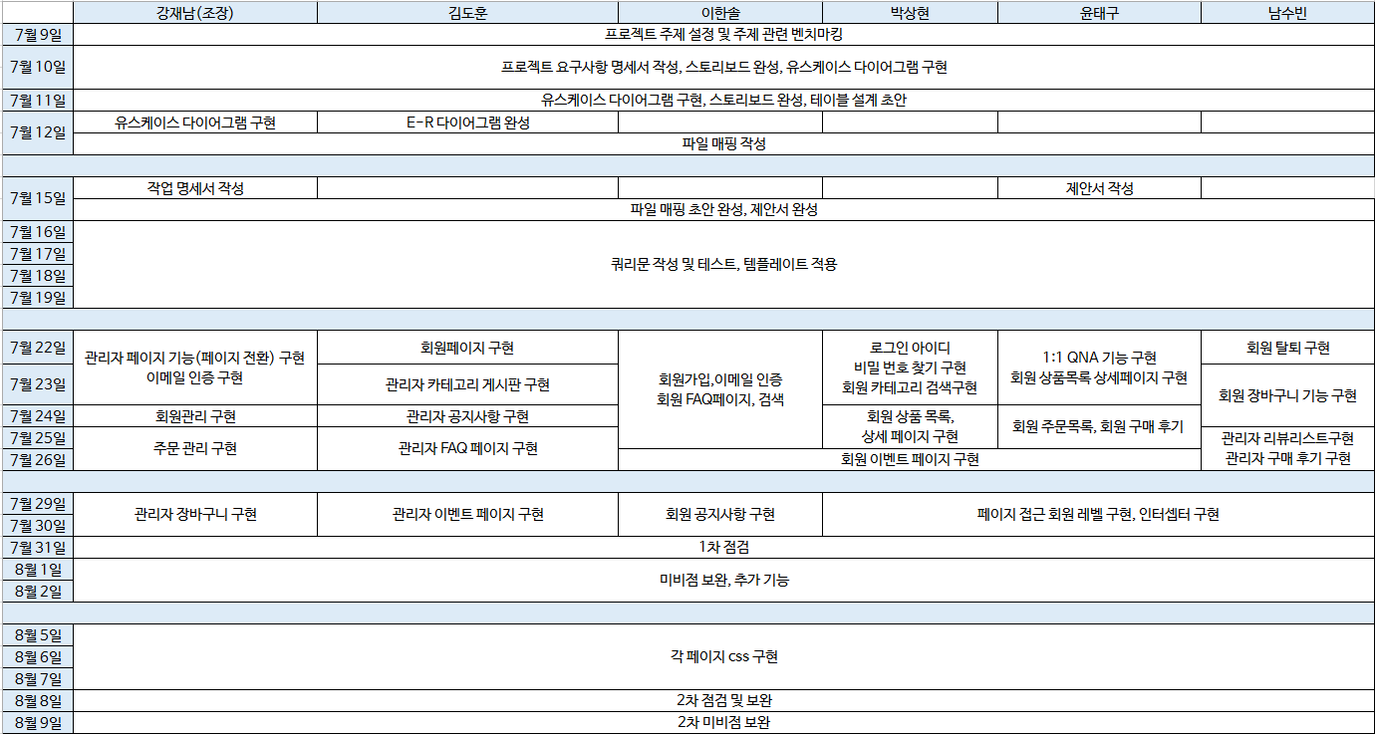
2.역할분담 및 일정
- 작업일정

Slide 12
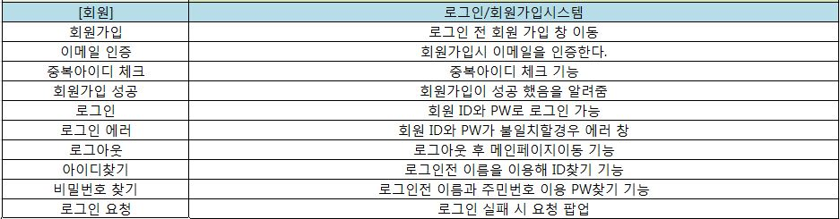
3.페이지 설계
- 요구사항 명세서
회원

Slide 13
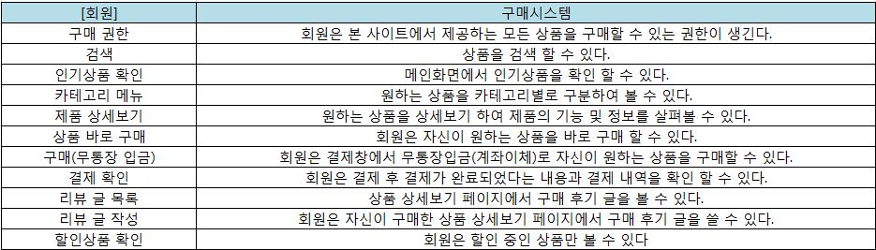
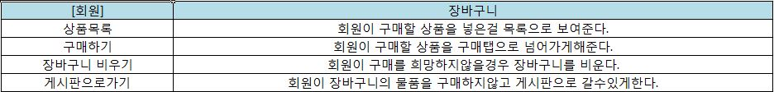
3.페이지 설계
- 요구사항 명세서
회원

Slide 14
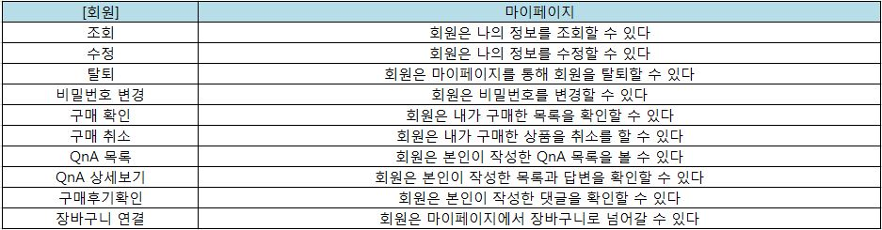
3.페이지 설계
- 요구사항 명세서
회원

Slide 15
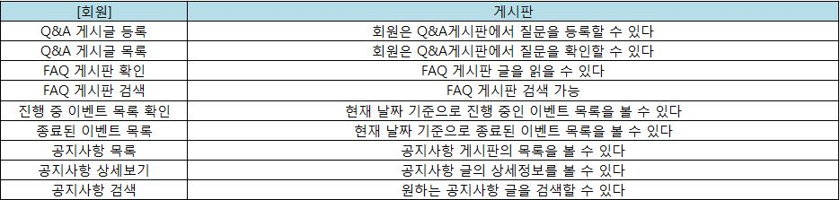
3.페이지 설계
- 요구사항 명세서
회원

Slide 16
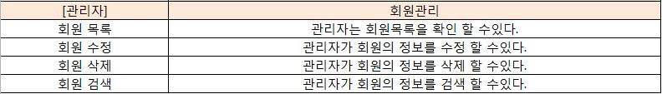
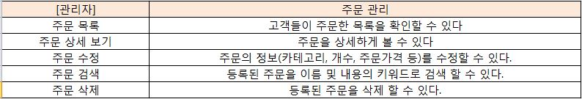
3.페이지 설계
- 요구사항 명세서
관리자

Slide 17
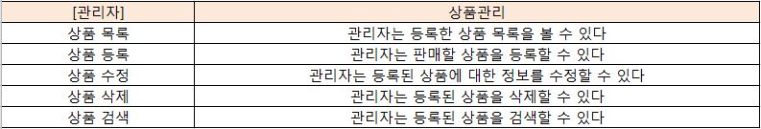
3.페이지 설계
- 요구사항 명세서
관리자

Slide 18
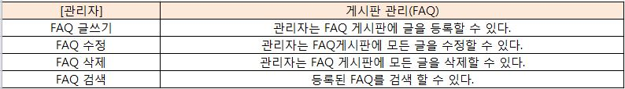
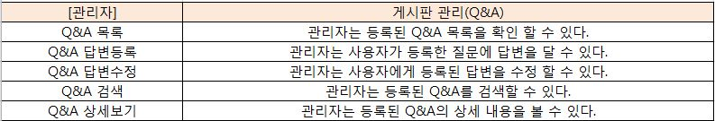
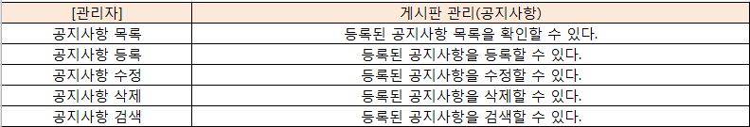
3.페이지 설계
- 요구사항 명세서
관리자

Slide 19
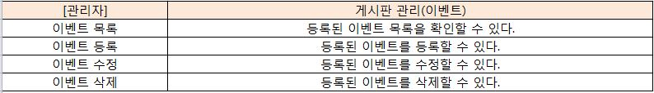
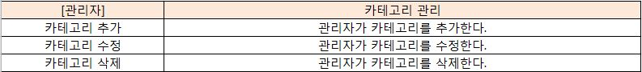
3.페이지 설계
- 요구사항 명세서
관리자

Slide 20
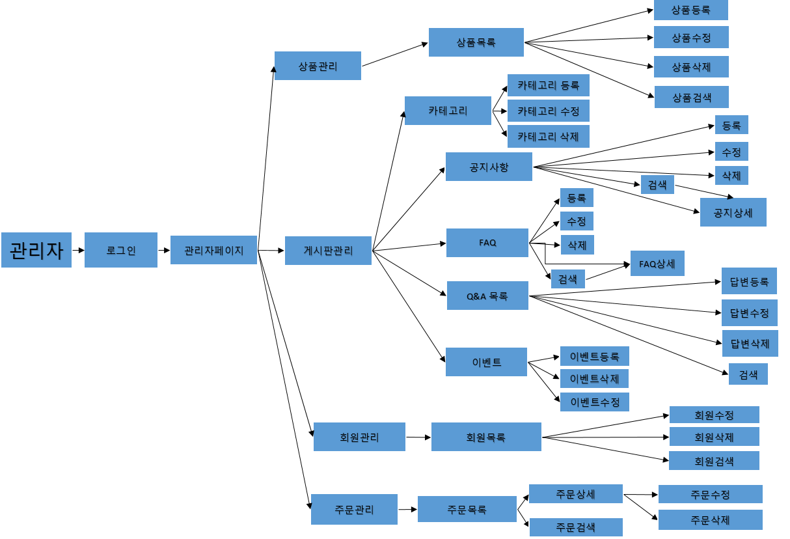
3.페이지 설계
- USE CASE DIAGRAM

Slide 21
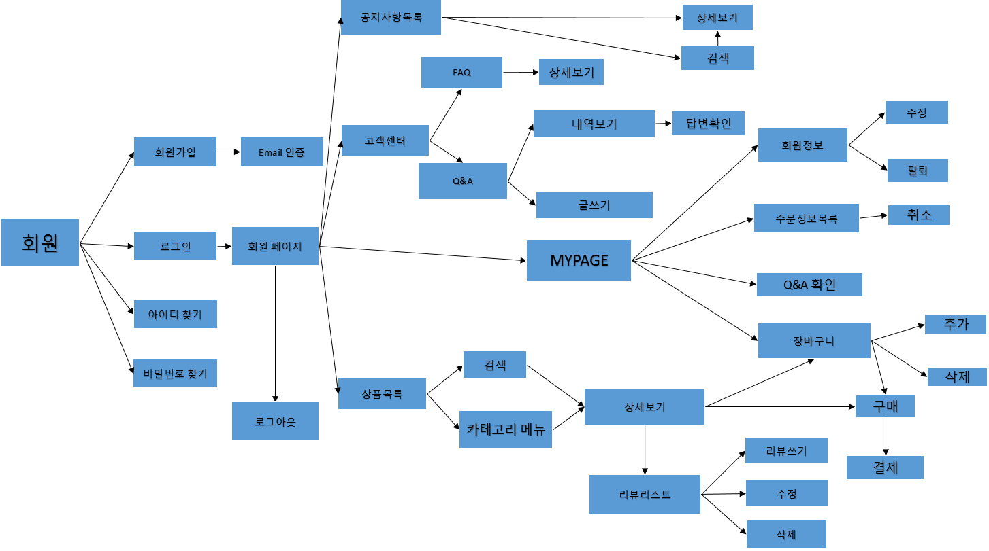
3.페이지 설계
- USE CASE DIAGRAM

Slide 22
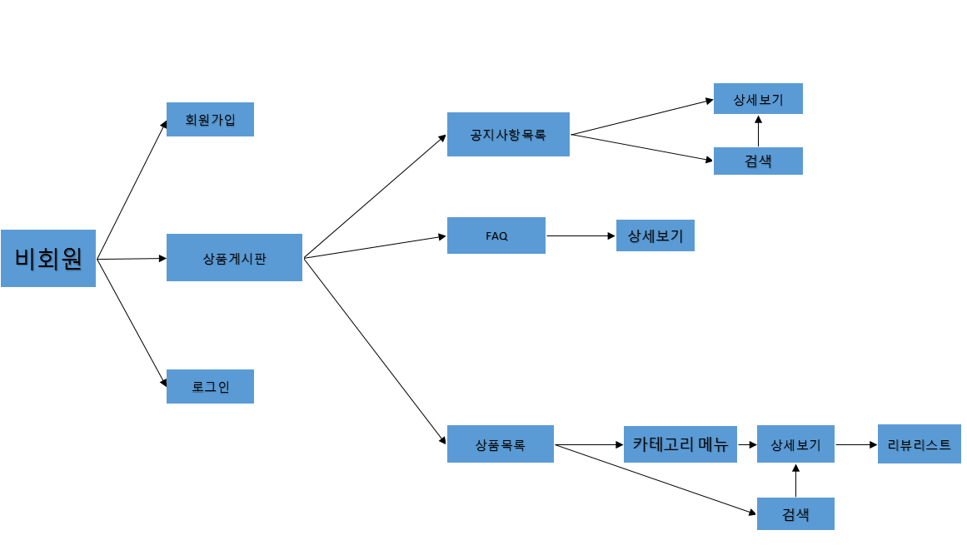
3.페이지 설계
- USE CASE DIAGRAM

Slide 23
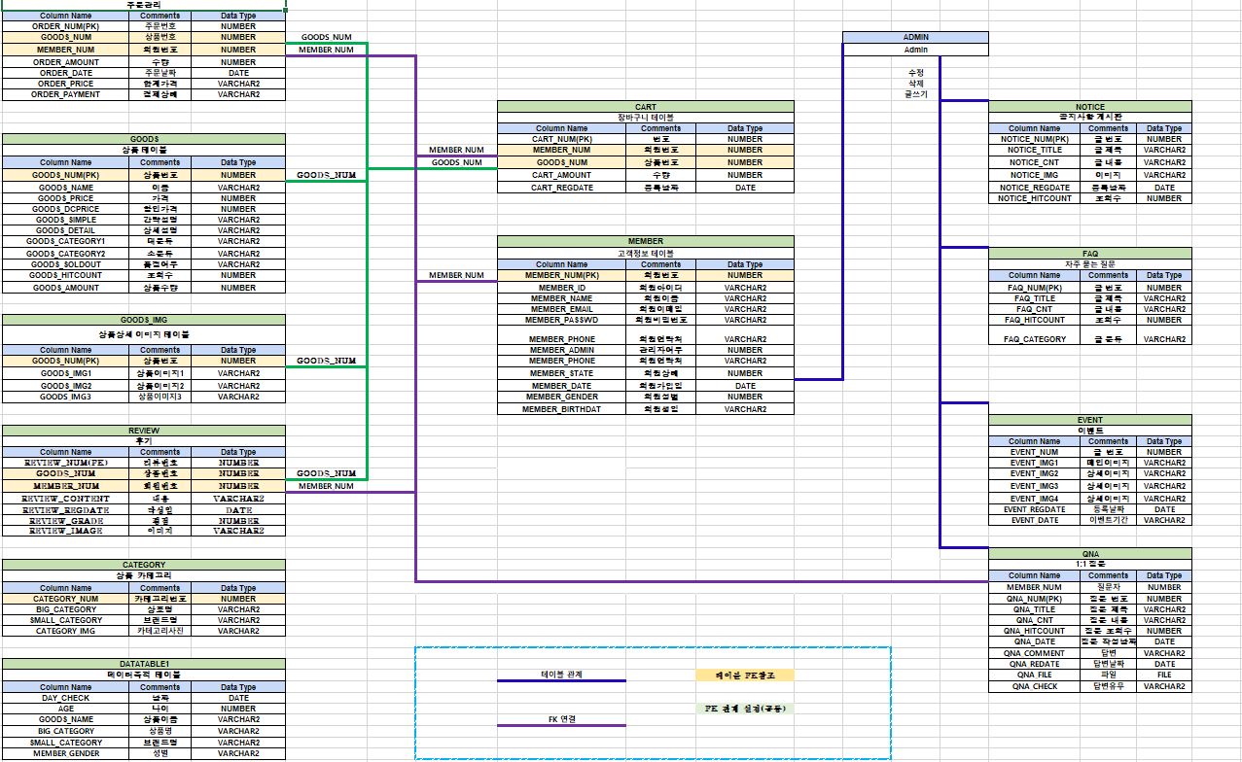
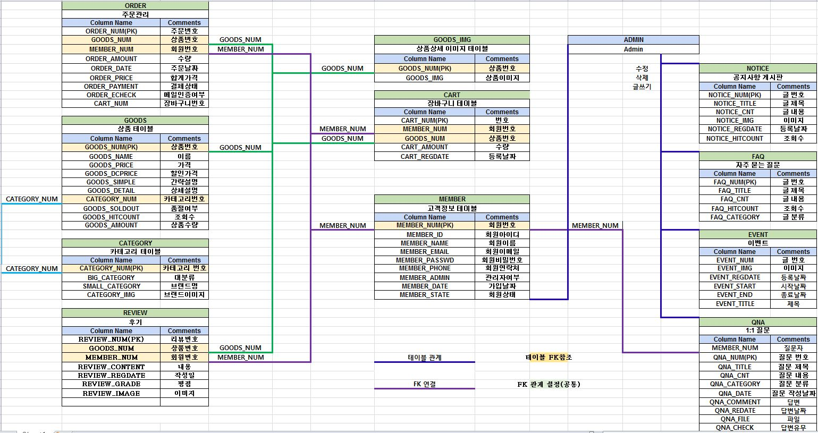
3.페이지 설계
- ER 다이아 그램

Slide 24
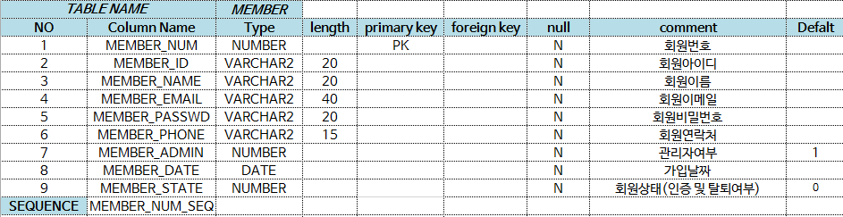
3.페이지 설계
- 테이블 정의서
회원 테이블

Slide 25
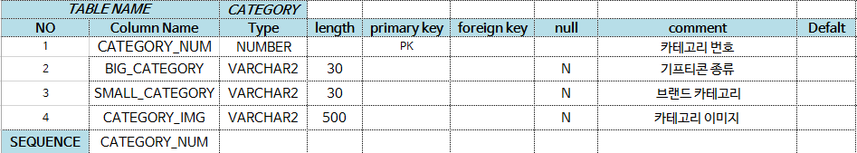
3.페이지 설계
- 테이블 정의서
카테고리
카테고리 테이블

Slide 26
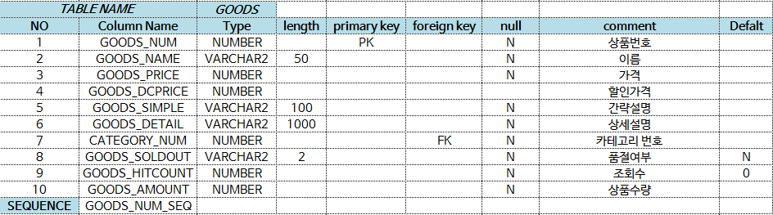
3.페이지 설계
- 테이블 정의서
상품이미지
상품
상품 테이블

Slide 27
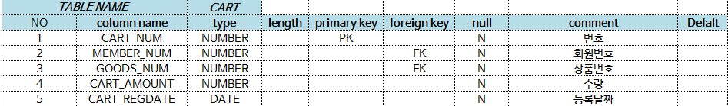
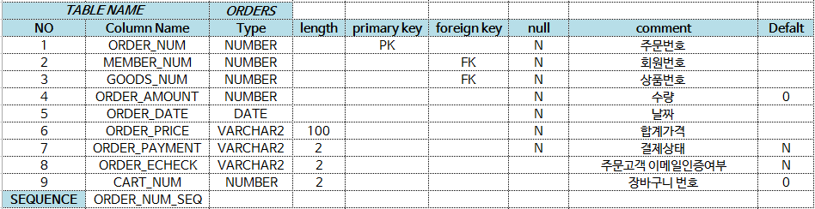
3.페이지 설계
- 테이블 정의서
장바구니
주문
주문 관련 테이블

Slide 28
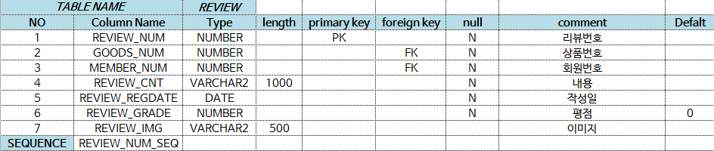
3.페이지 설계
- 테이블 정의서
구매후기 테이블

Slide 29
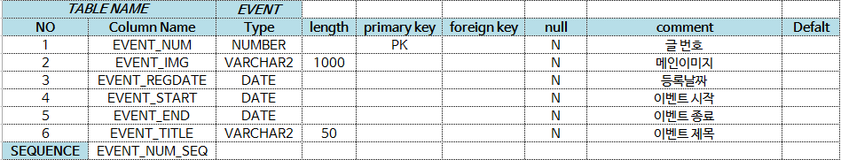
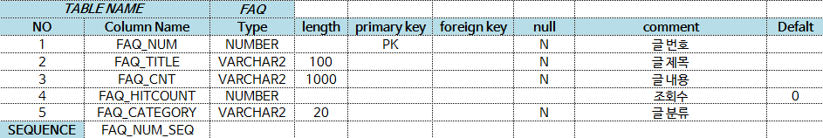
3.페이지 설계
- 테이블 정의서
이벤트
FAQ
게시판 테이블

Slide 30
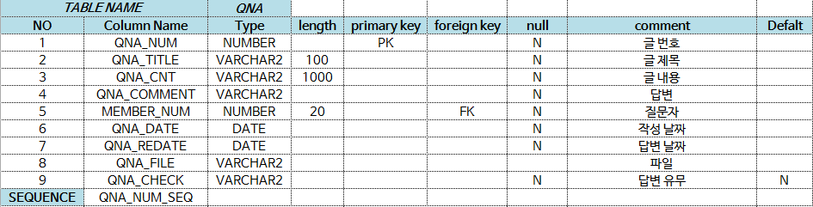
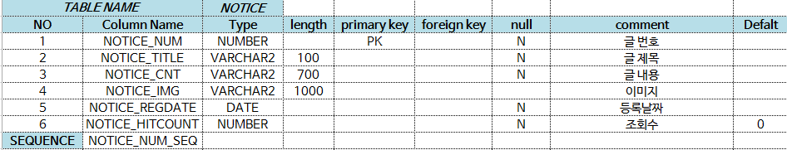
3.페이지 설계
- 테이블 정의서
QNA
공지사항
게시판 테이블

Slide 31
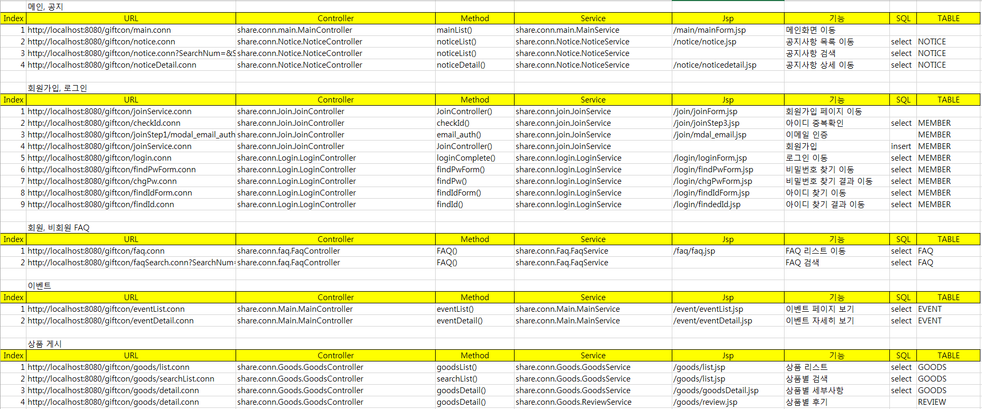
3.페이지 설계
-Action Mapping(메인)

Slide 32
3.페이지 설계
-Action Mapping(결제)

Slide 33
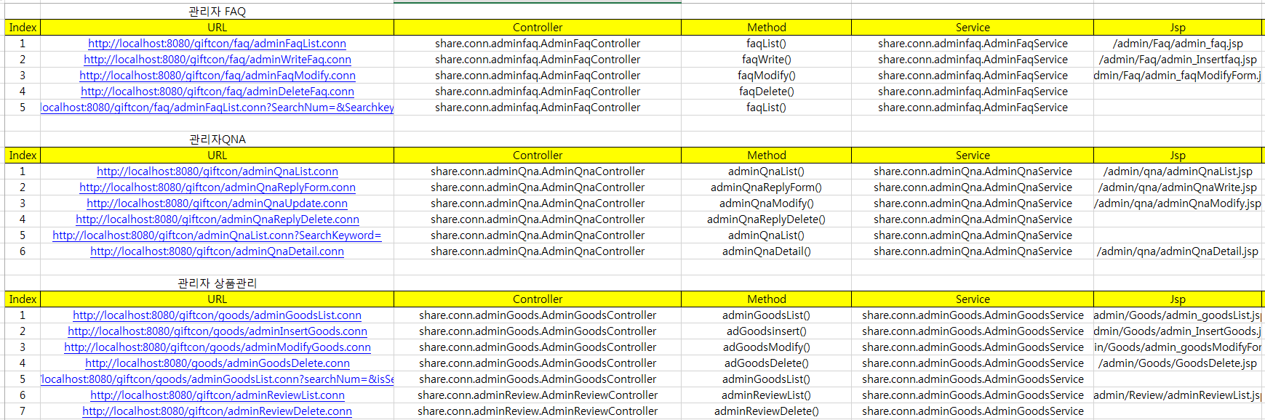
3.페이지 설계
-Action Mapping(관리자)

Slide 34
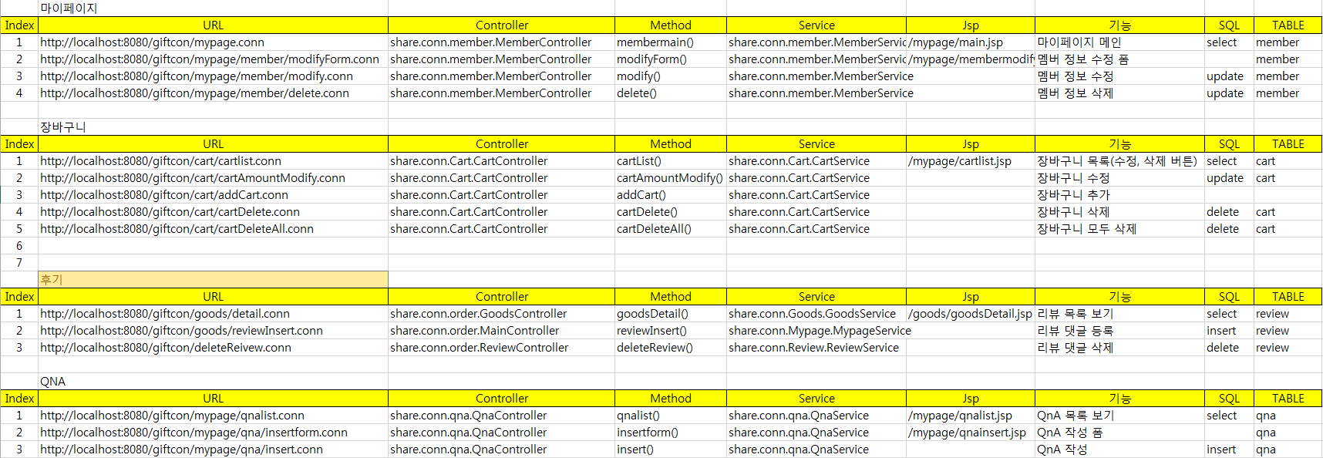
3.페이지 설계
-Action Mapping(마이페이지)

Slide 35

4.화면 구성
HEADER
MAIN
FOOTER

Slide 36
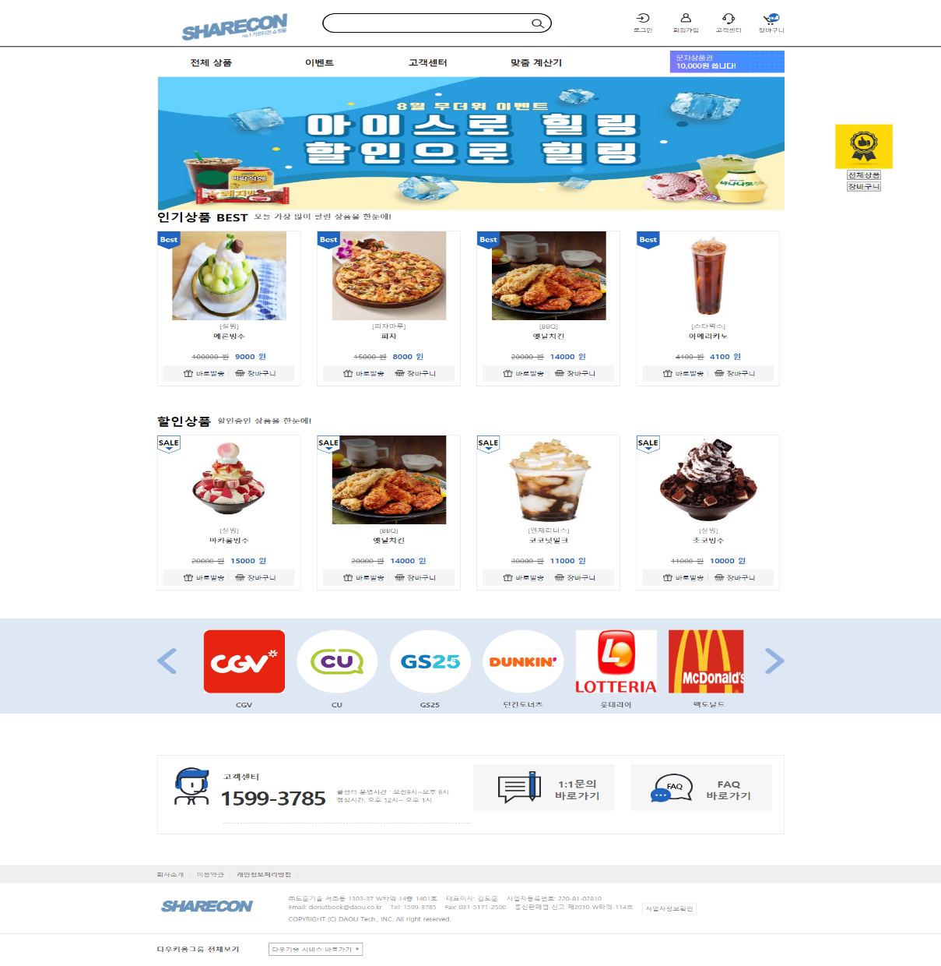

4.화면 구성
-회원
메인 페이지

Slide 37
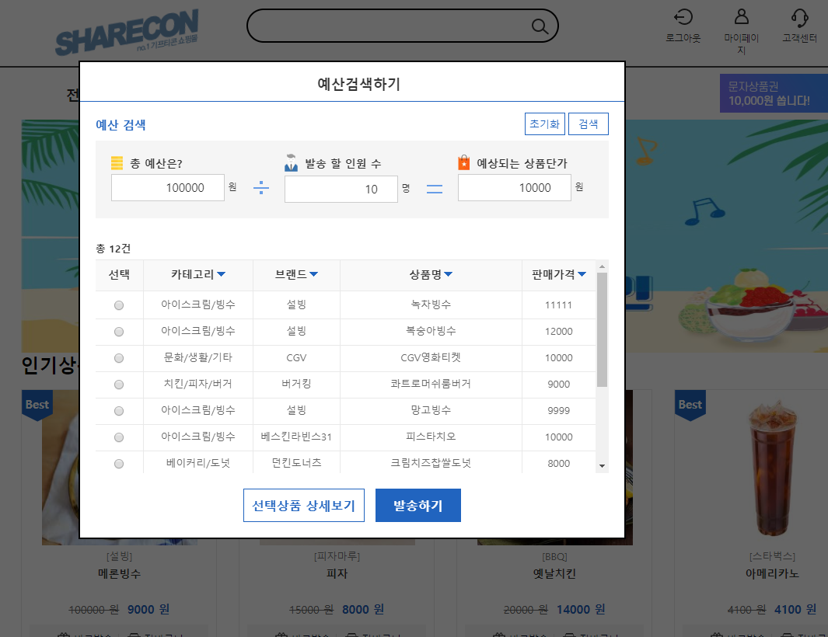
4.화면 구성
-회원
메인 페이지

Slide 38
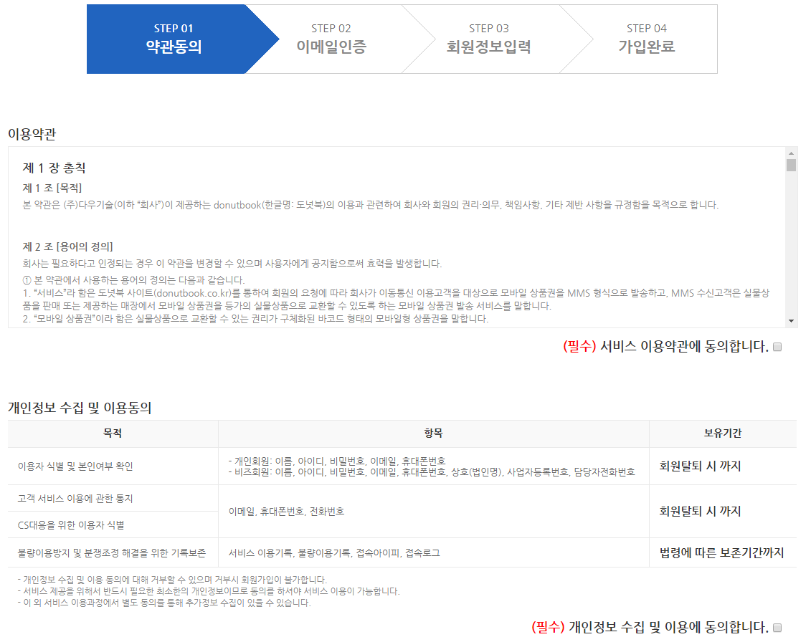
4.화면 구성
-회원
회원가입

Slide 39
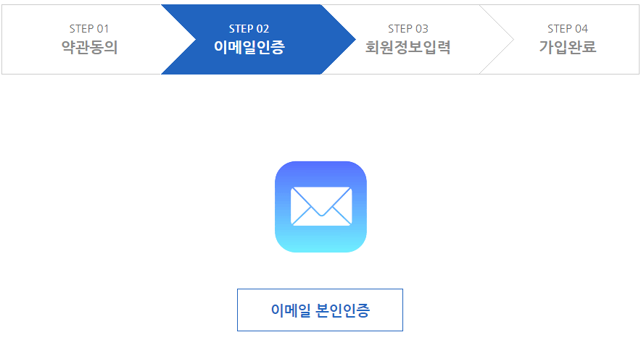
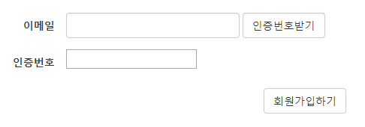
4.화면 구성
-회원
이메일 인증

Slide 40
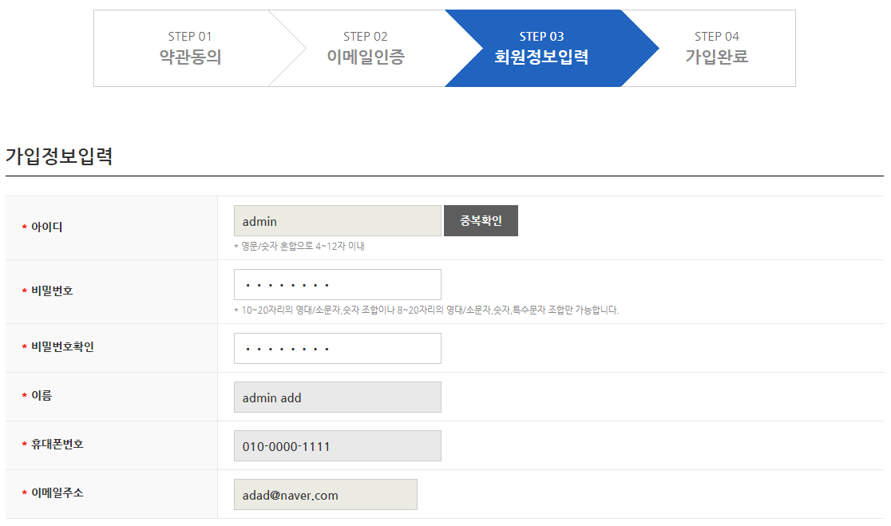
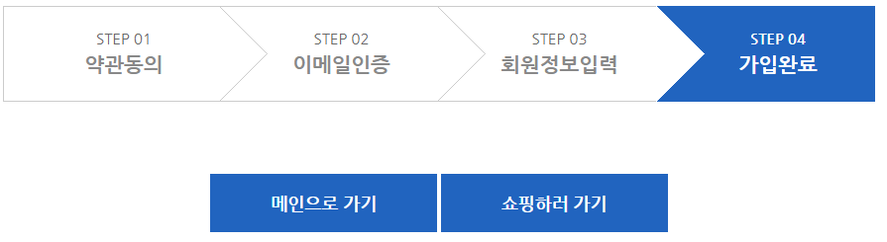
4.화면 구성
-회원
회원가입

Slide 41
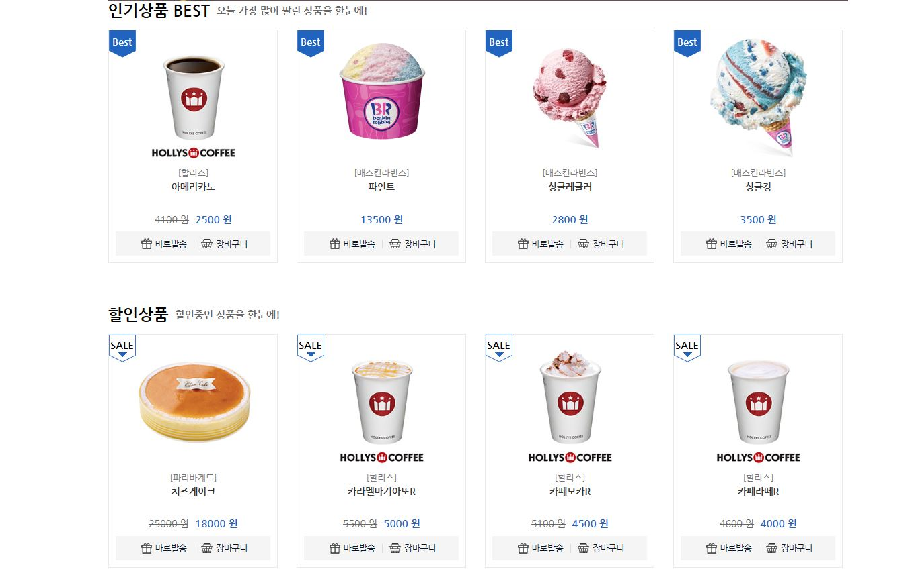
4.화면 구성
-회원
메인 페이지

Slide 42
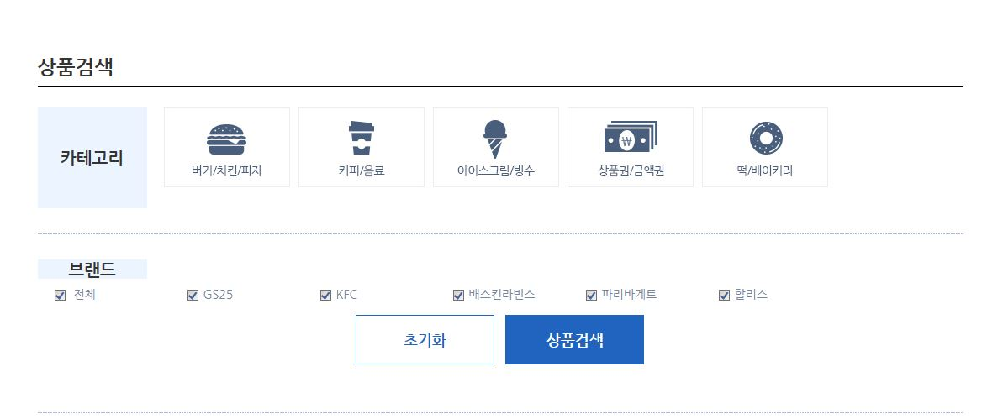
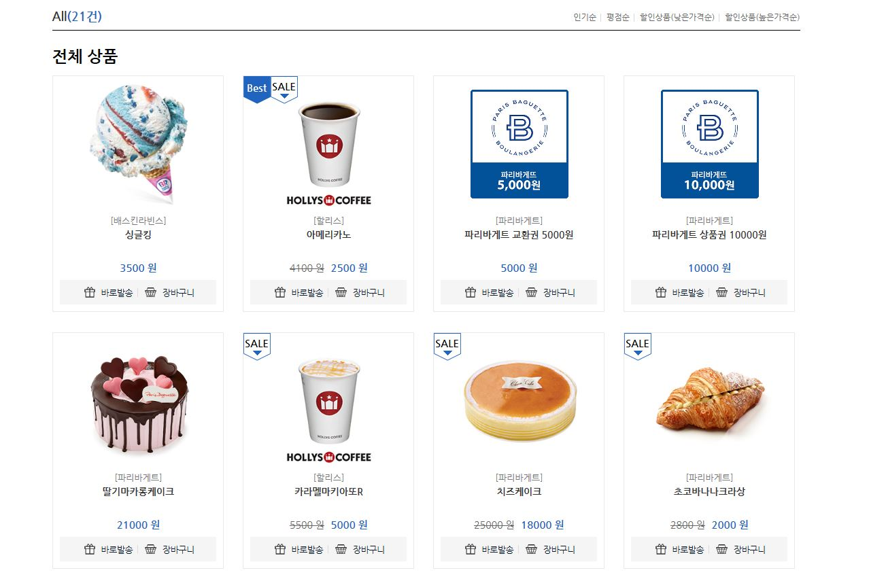
4.화면 구성
-회원
상품 페이지

Slide 43
4.화면 구성
-회원
상품 페이지

Slide 44
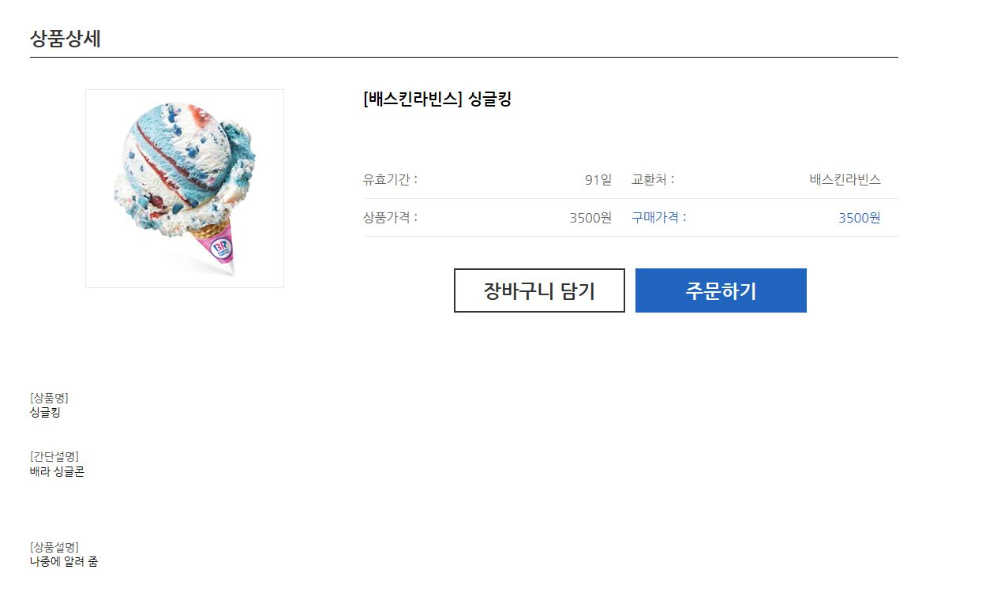
4.화면 구성
-회원
제품 상세페이지

Slide 45
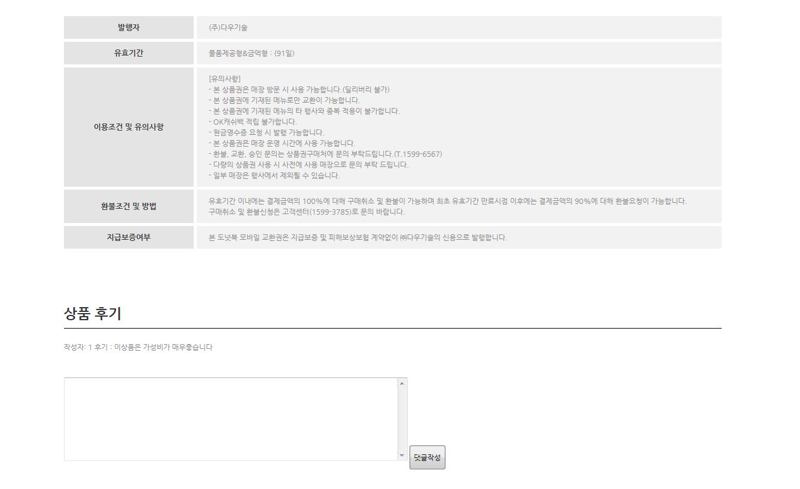
4.화면 구성
-회원
제품 상세페이지

Slide 46
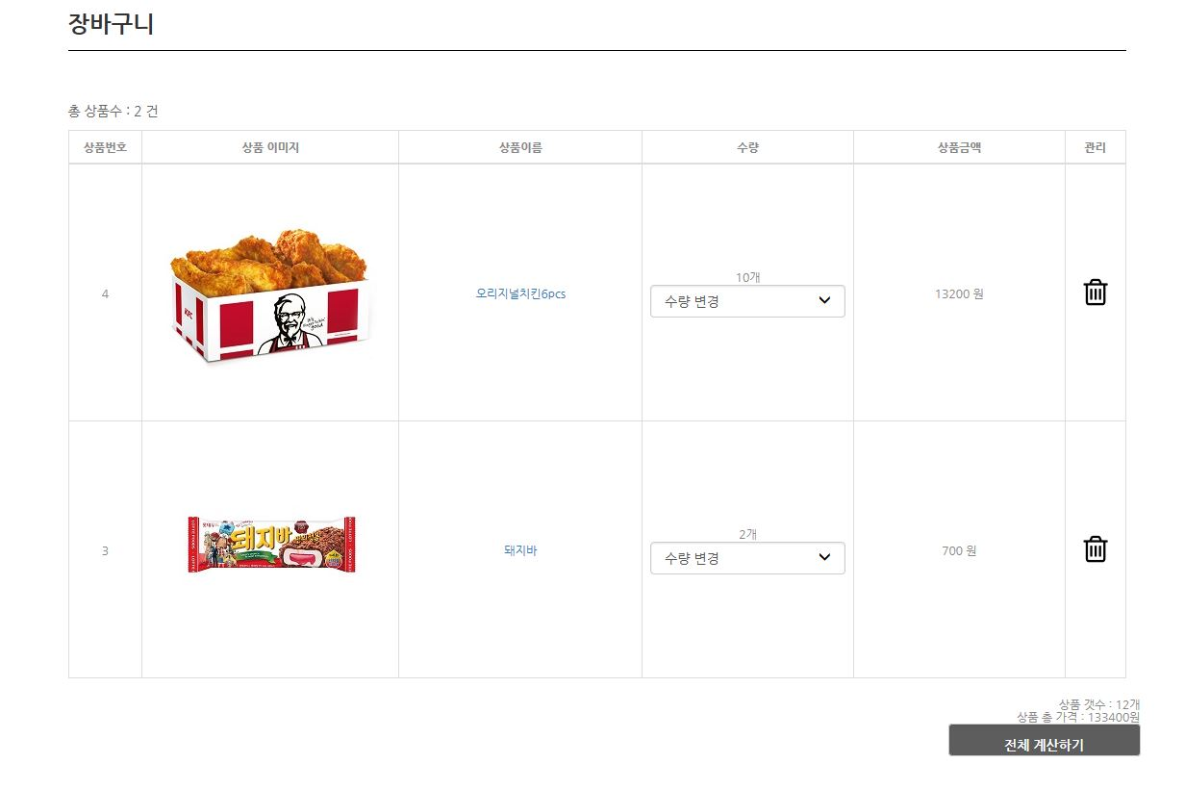
4.화면 구성
-회원
장바구니 페이지

Slide 47
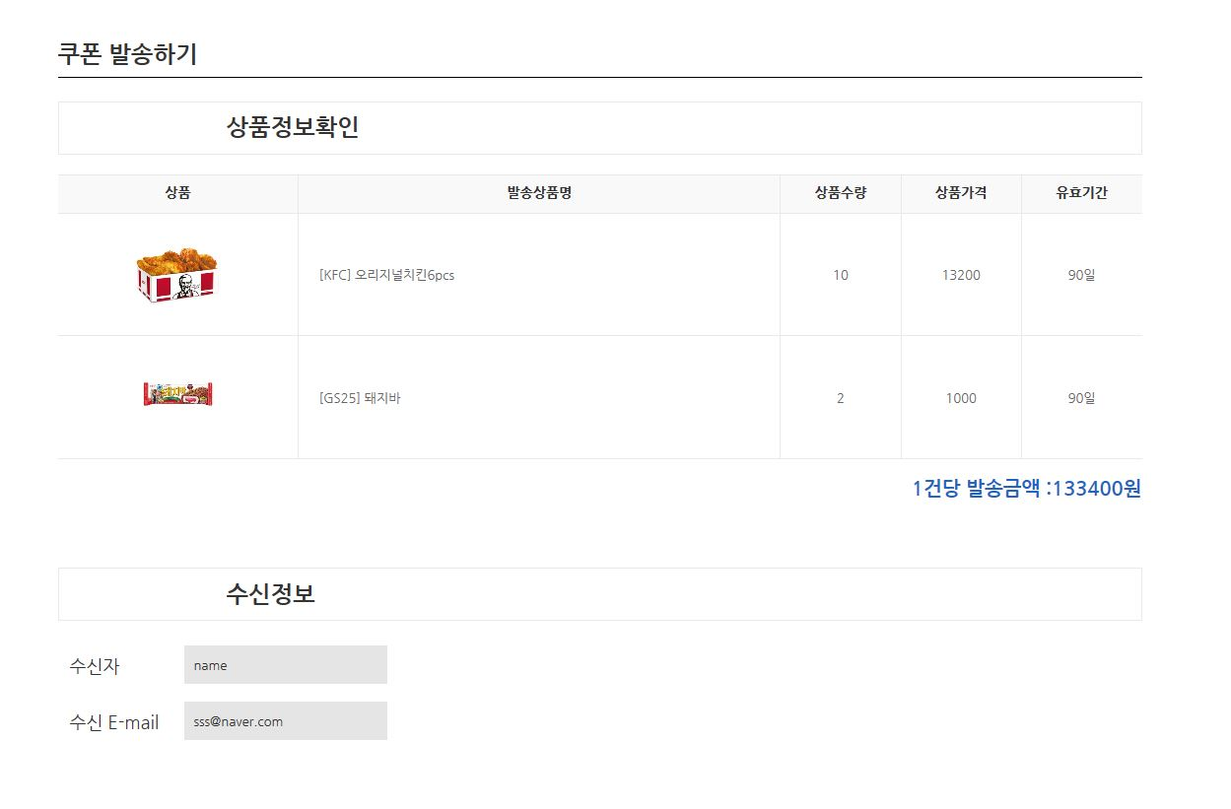
4.화면 구성
-회원
주문 페이지

Slide 48
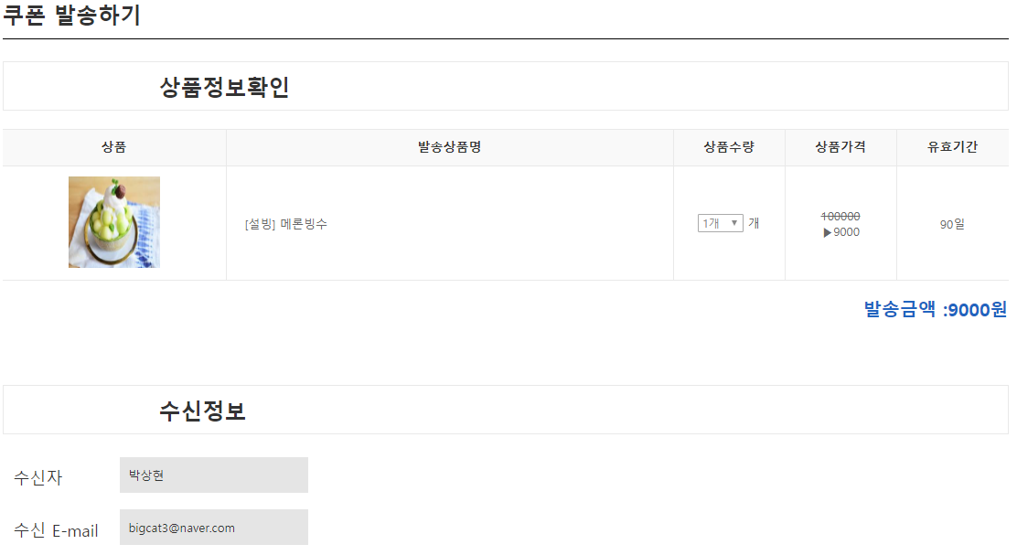

4.화면 구성
-회원
주문 페이지

Slide 49


4.화면 구성
-회원
주문 페이지

Slide 50

4.화면 구성
-회원
주문 상세

Slide 51

4.화면 구성
-회원
공지사항 페이지

Slide 52

4.화면 구성
-회원
QNA 페이지

Slide 53

4.화면 구성
-회원
FAQ 페이지

Slide 54

4.화면 구성
-회원
공지사항 페이지

Slide 55

4.화면 구성
-회원
이벤트 페이지

Slide 56

4.화면 구성
-관리자
메인 페이지

Slide 57

4.화면 구성
-관리자
회원관리 페이지

Slide 58

4.화면 구성
-관리자
상품관리 페이지

Slide 59

4.화면 구성
-관리자
상품관리 페이지

Slide 60

4.화면 구성
-관리자
QNA 페이지

Slide 61

4.화면 구성
-관리자
FAQ 페이지

Slide 62


4.화면 구성
-관리자
EVENT 페이지

Slide 63

4.화면 구성
-관리자
카테고리 페이지

Slide 64

4.화면 구성
-관리자
카테고리 페이지

Slide 65


4.화면 구성
-관리자
카테고리 페이지

Slide 66
5.QNA
궁금한 점 물어봐 주세요

Slide 67

시연

Slide 68
THANKS

